Slide 1
Повторення букви Ф, ф. Звуки [ф],[ф’]
Вчитель початкових класів Козачок І. Г.

Slide 2

Прочитай!

Slide 3
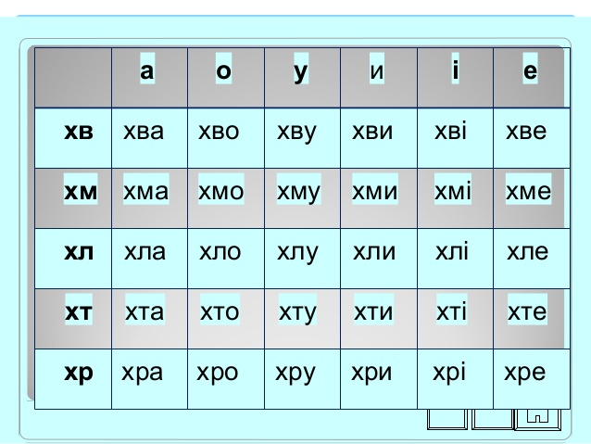
Прочитай повільно, а потім швидко

Slide 4

Яке слово заховалося у схемі?
Ф і а л к а

Slide 5

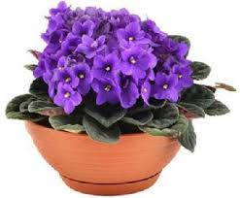
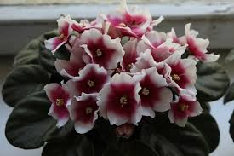

Slide 6


Slide 7


Slide 8


Slide 9
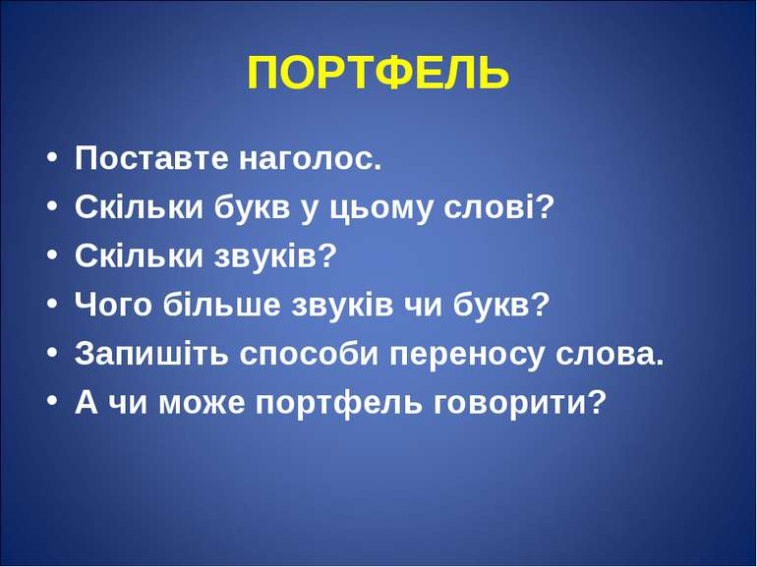
ПортфЕль
8 букв
7 звуків
Букв більше
Порт-фель
)))Ні

Slide 10

Склади речення за малюнком.

Slide 11
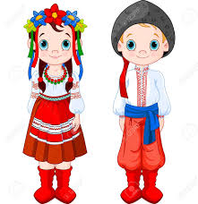
Прочитай імена
Федір
Федора
Фрося
Фаїна
Фелікс
Фома
Федот
Феня

Slide 12
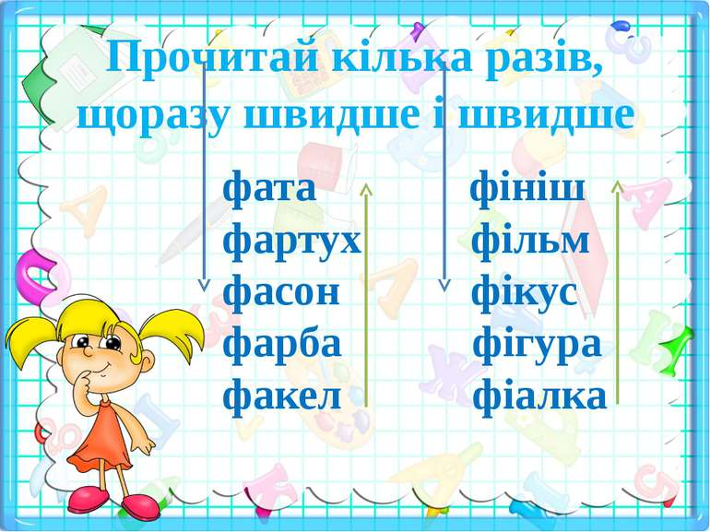

Slide 13
Робота з підручником ст.63

Slide 14


